Slide 1

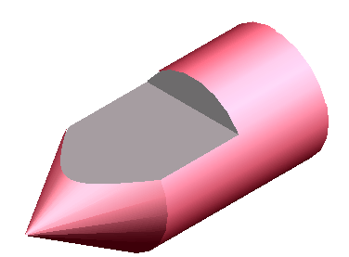
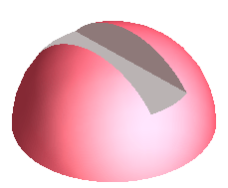
4.2.2 曲面体的截交
3.3.2 回转体的截交线
(1) 回转体截交线的性质：
• 截交线是截平面与回转体表面的共有线。
• 截交线的形状取决于回转体表面的形状及
截平面与回转体轴线的相对位置。
截交线都是封闭的平面图形（封闭曲线或由直线和曲线围成）。
(2) 求回转体截交线的实质：
求截平面与回转体表面上被截各素线的交点，然后依次光滑连接。

Slide 2
★ 求截交线的步骤：
确定截交
线的形状
⒈ 空间及投影分析
分析回转体的形状以及截平面与回转体轴线的相对位置。
分析截平面与投影面的相对位置，如积聚性、类似性等。找出截交线的已知投影，预见未知投影。
⒉ 画出截交线的投影
确定截交线
的投影特性
截交线的投影为非圆曲线时，作图步骤为：
先找特殊点（外形素线上的点和极限位置点）。
补充一般点。
光滑连接各点，并判断截交线的可见性。
3. 完善轮廓。

Slide 3
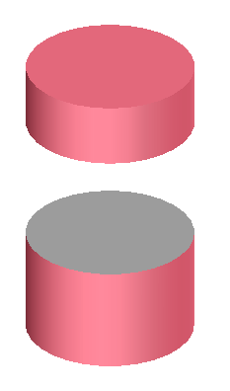
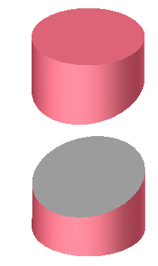
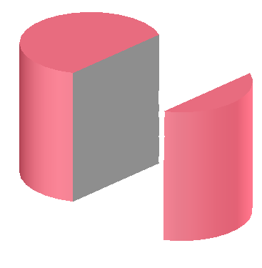
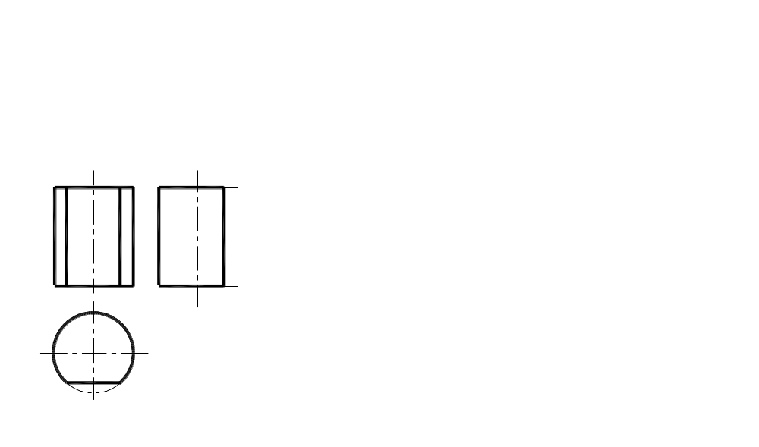
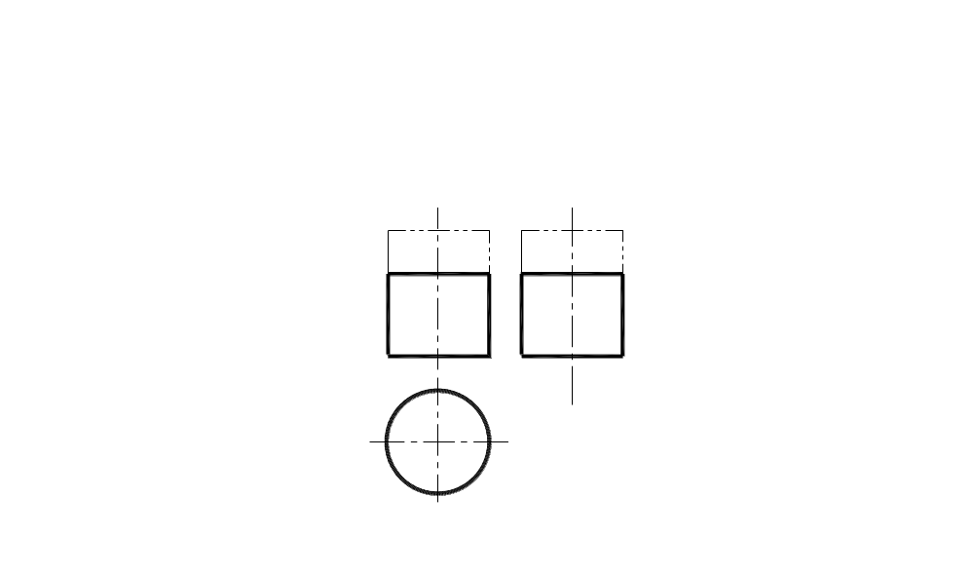
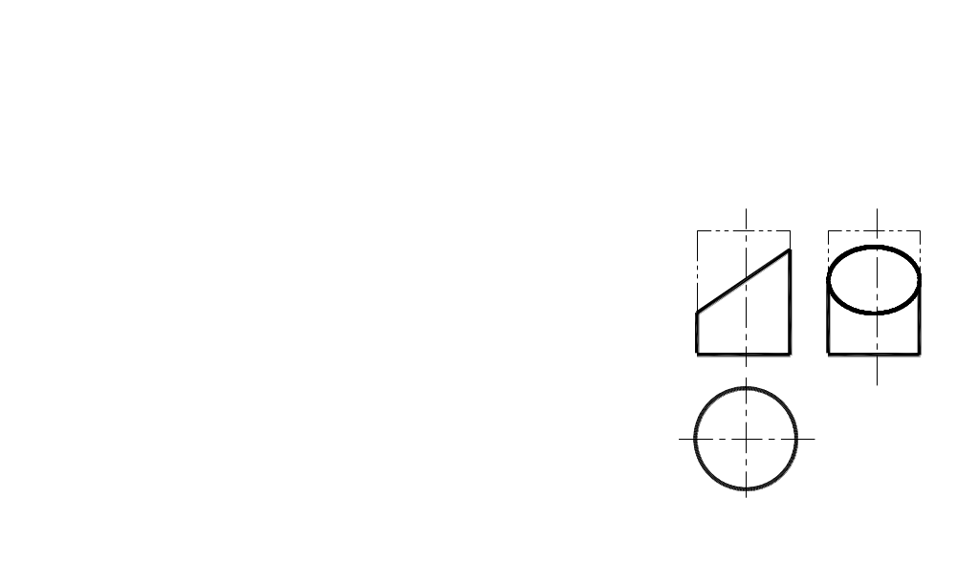
一、圆柱的截切
由于截平面与圆柱轴线的相对位置不同，截交线有三种不同的形状。
平行
垂直
倾斜
直线
圆
椭圆

Slide 4


例1：圆柱被正垂面截切，求作侧面投影。
7 '(8' )
3'
3"
●
8"
●
7"
2 ' (4 ')
●
●
●
5 '(6' )
4"
●
●
●
2"
●
●
●
1'
6"
5"
●
●
1"
一、分析
4
6
●
8
●
●
二、求截交线
截交线的已知投影？
截交线的空间形状？
截交线的侧面投影是什么形状？
★找特殊点
1
3
★补充一般点
●
●
★光滑连接各点
5
●
●
7
●
2
三、完善轮廓

Slide 5
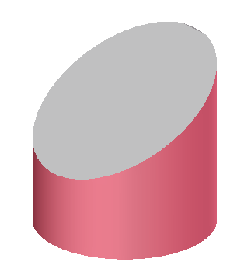
例1：结果和立体图
7 '(8' )
3'
3"
●
8"
●
7"
2 ' (4 ')
●
●
●
5 '(6' )
4"
●
●
●
2"
●
●
●
1'
6"
5"
●
●
1"
3
●
4
4
6
●
8
●
●
●
1
3
2
●
●
●
1
●
5
●
●
●
7
2

Slide 6
椭圆的长、短轴随截平面与圆柱轴线夹角的变化而改变。
45°
什么情况下投影为圆呢？
截平面与圆柱轴线成45°时。

Slide 7
例2: 求空心圆筒开槽的水平面、侧面投影。
1'(2',3',4')
4"
3"
2"
1"
5' (6',7',8')
8"
7"
6"
5"
4(8)
3(7)
2(6)
1(5)

Slide 8
例2: 求空心圆筒开槽的水平面、侧面投影。

Slide 9

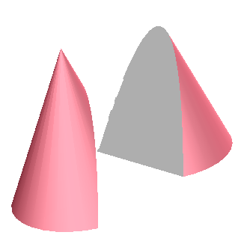
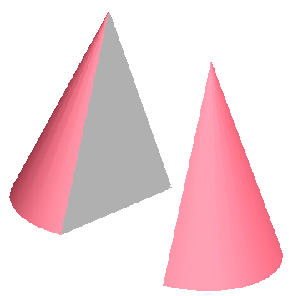
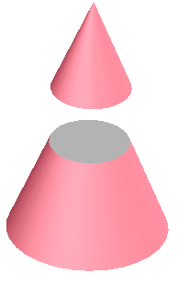
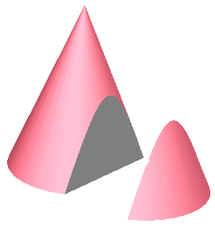
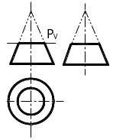
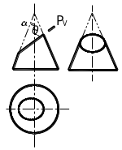
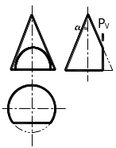
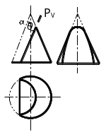
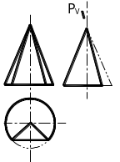
二、圆锥的截切
根据截平面与圆锥轴线的相对位置不同，截交线有五种形状。
垂直于轴线
θ= 90°
倾斜于轴线
θ＞α
平行于轴线
θ= 0°
平行于一条素线
θ=α
过锥顶
直线（三角形）
圆
椭圆
双曲线
抛物线
直线

Slide 10
例1: 圆锥被正垂面截切，完成三面投影。
1'
1"
如何找椭圆另一根轴的端点（即最前、最后点）
7‘ (8')
8"
7"
3‘(4’)
4"
•
•
5' (6 ')
6"
3"
•
•
5"
9‘ (10')
•
•
2'
10"
9"
2"
一、分析
二、求截交线
截交线的投影特性？
截交线的空间形状？
10
6
4
•
•
•
8
★找特殊点
•
1
★补充中间点
2
★光滑连接各点
•
•
•
9
•
7
三、完善轮廓
5
3

Slide 11
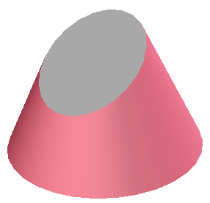
例1：圆锥被正垂面截切的三面投影和立体图。
1'
1"
7‘ (8')
8"
7"
3‘(4’)
•
•
5' (6 ')
6"
•
•
5"
9‘ (10')
•
•
2'
10"
9"
2"
10
6
4
•
•
•
8
•
2
1
•
•
•
9
•
7
5
3

Slide 12

例2:完成圆锥截切后的水平投影和侧面投影。
1、空间与投影分析
截交线为圆弧和两根直线段，两截平面间有一条交线。截交线的正面投影落在截平面的正面积聚性投影上，求作截交线的水平投影和侧面投影。
2、投影作图
截交线圆弧的水平投影反映圆弧的实形。
3、整理轮廓线

Slide 13
例3：求作切口圆锥台的水平投影、侧面投影。
1'
•
•
1"
3‘(4’)
•
3"
•
•
•
2"
2'
分析：圆锥台的切口由三个平面切割而成，分析各截交线的空间形状和投影特性。
•
•
1
•
3
•
2

